Slide 1
Написать конспект в тетрадь, решить две задачи. На самостоятельную работу выбираете вариант следующим образом:
1 вариант: Бабаян, Блощицына, Жигайлова, Ковалев, Крамарева, Миктадова, Олейникова, Полянина, Савченко, Терещенко, Ульченко, Шишкова
2 вариант: Богдан, Зарипов, Коряк, Кучма, Никишева, Певнева, Петросян, Ремез, Серяченко, Титова, Шемарова
Задачу из домашнего задания решают все

Slide 2
Модем. Единицы измерения скорости передачи данных.

Slide 3
Модем

Slide 4
Модем (modem) - (сокр. от модулятор-демодулятор) - устройство, которое за счет модуляции и демодуляции сигналов передает цифровые данные через аналоговые каналы - в основном телефонные провода.

Slide 5
Модем преобразует один типа сигнала в другой. При помощи модуляции осуществляется изменение одной или нескольких характеристики аналогового сигнала: амплитуда, частота, фаза. Демодулятор осуществляет обратную функцию. В настоящее время модемы ассоциируются с сетью Интернет.

Slide 6
История создания модема.
Первые цифровые модемы начали разрабатываться еще в 50-х годах в Северной Америке с целью преобразования сигналов для ПВО. Модемы использовались для передачи данных по обычным телефонным сетям. В 1962 году первый коммерческий модем, был создан фирмой AT&T. Это была модель Bell Dataphone 103. Скорость передачи данных по телефонной линии составляла 300 бит/с.

Slide 7
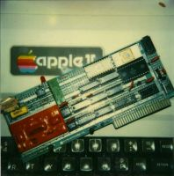
Первый коммерческий модем фирмы AT&T модель Bell Dataphone 103
Первый прототип модема фирмы Apple выпущенный в летом 1978года

Slide 8
В 1981 году фирма Hayes выпустила модем ставший легендарным - Smartmodem 300 б/сек. Для него была разработана специальная система команд, которая используется сейчас. Затем разворачивается настоящая гонка за скоростями и ценами модемов. Лидирующее место занимает компания U.S. Robotics. Она выпускает целую серию модемов Courier : начиная в 1986 г с модели Courier HST - 9600 б/сек.

Slide 9
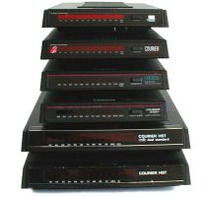
В 1981 год Hayes выпускает легендарным - Smartmodem
U.S. Robotics выпускает целую серию модемов Courier HST

Slide 10
Типы модемов
По конструктивному исполнению модемы бывают:
внутренние модемы – находится внутри устройства, у них отсутствует свой блок питания.
внешние модемы – имеют собственный корпус и блок питания, подключаются к компьютеру через кабель, имеют свои индикаторы;

Slide 11
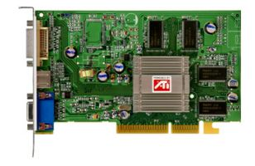
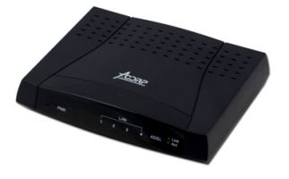
Внутрениие модемы
Внутрениие модемы
Внешние модемы

Slide 12
По принципу работы:
аппаратные — все операции преобразования сигнала осуществляет сам модем;
программные — все операции преобразования сигнала реализованы программно и производятся центральным процессором компьютера;

Slide 13
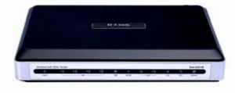
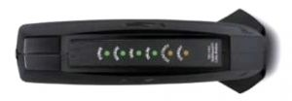
По виду соединения:
аналоговый модемы– работают через обычную телефонную сеть;
кабельные модемы – используют для подключения к Интернету обычный телевизионный кабель, либо коаксиальный кабель;
радио-модемы позволяют пользователю работать с сетью через радио-эфир;
сотовые модемы — работают по протоколам сотовой связи — GPRS, EDGE, и т. п. Часто имеют исполнения в виде USB-брелока;
ADSL модемы – новое поколение модемов, также работают с телефонной сетью, однако, в отличие от аналоговых, используют свой диапазон.
Радио модем
ADSL модем

Slide 14
Функции модема
Основная функция модема - преобразование битов данных (модуляция), поступающих от источника в канал и из канала в источник. Для того, чтобы модемы на концах линии могли взаимодействовать, они должны быть выполнены по стандарту.
Дополнительная функция модема - сжатие данных по алгоритму MNPS, аналогичному архивации Zip, Arj.
Защита от ошибок
Работа с голосовыми сигналами

Slide 15
Скорость передачи данных — единицы измерения
За минимальную единицу измерения скорости передачи данных приняли бит в секунду, (что не удивительно, ведь бит – это самая маленькая единица измерения количества информации).
Бит в секунду или бит/с (на английском bits per second или bps) – это базовая единица, которой измеряют скорость передачи информации в вычислительной технике.
Так как при измерении количества информации используют не только биты, но и байты, то и скорость могут измерять в байтах в секунду. (1 Байт = 8 бит).
Байт в секунду или Байт/с (на английском byte per second или Byte/s) – также единица, которой измеряют скорость передачи информации (1 Байт/с = 8 бит/с).

Slide 17
Скорость передачи данных по каналам связи ограничена пропускной способностью канала. Пропускная способность канала связи изменяется как и скорость передачи данных в бит/сек (или кратностью этой величины Кбит/с, Мбит/с, байт/с, Кбайт/с, Мбайт/с).
Для вычислении объема информации V переданной по каналу связи с пропускной способностью q за время t используют формулу:
V=q*t

Slide 18
Задача1. Скорость передачи данных скоростного ADSL соединения равна 1024000 бит/c, а скорость передачи данных через 3G-модем равна 512000 бит/с. Определите на сколько секунд дольше будет скачиваться файл размером 9000 Кбайт через 3G-модем, чем через ADSL-соединение. (Ответ дайте в секундах).
Решение задачи
Объем файла 9000 Кбайт = 9000 * 2¹³ бит.
Определим за какое время скачается файл по ADSL: 1024000 бит/с = 1000*210 бит/с, (9000*2¹³)/(1000*2¹⁰) = 9*2³ = 9*8=72 секунды.
Определим за какое время скачается файл по 3-G: 512000 бит/с = 1000*2⁹ бит/с, (9000*2¹³)/(1000*2⁹) = 9*2⁴ = 9*16=144 секунды.
Найдем разность времени скачивания: 144 - 72 = 72 секунды.

Slide 19
Задача 2. Скорость передачи данных через ADSL-соединение равна 128000 бит/c. Через данное соединение передают файл размером 625 кбайт. Определить время передачи файла в секундах.
Решение:
1) выделим в заданных больших числах степени двойки и переведем размер файла в биты, чтобы «согласовать» единиц измерения:
128000 бит/c = 128 · 1000 бит/с = 2⁷ · 125 · 8 бит/с = 2⁷ · 5³ · 2³ бит/с = 2¹⁰·5³ бит/с
625 кбайт = 5⁴ кбайт = 5⁴ · 2¹³ бит.
2) чтобы найти время передачи в секундах, нужно разделить размер файла на скорость передачи:
t=(5⁴ · 2¹³)бит / 2¹⁰·5³ бит/с = 40 с.
Ответ: 40 с .

Slide 20
Задача 3. Скорость передачи данных через ADSL-соединение равна 512000 бит/c. Передача файла через это соединение заняла 1 минуту. Определить размер файла в килобайтах.
Решение:
1) выделим в заданных больших числах степени двойки; переведем время в секунды (чтобы «согласовать» единицы измерения), а скорость передачи – в кбайты/с, поскольку ответ нужно получить в кбайтах:
1 мин = 60 с = 4 · 15 с = 2² · 15 с
512000 бит/c = 512 · 1000 бит/с = 2⁹ · 125 · 8 бит/с = 2⁹ · 5³ · 2³ бит/с = 2¹² · 5³ бит/с = 2⁹ · 5³ бит/с = (2⁹ · 5³) / 2¹⁰ кбайт/с = (5³ / 2) кбайт/с
2) чтобы найти объем файла, нужно умножить время передачи на скорость передачи:
Q=q*t = 2² · 15 с *(5³ / 2) кбайт/с = 3750 кбайт
Ответ: 3750 кбайт.

Slide 21
Самостоятельная работа
Вариант 1 | Скорость передачи данных через АDSL-соединение равна 512000 бит/с. Через данное соединение передают файл размером 1500 Кб. Определите время передачи файла в секундах.
Вариант 2 | Скорость передачи данных через АDSL-соединение равна 1024000 бит/с. Через данное соединение передают файл размером 2500 Кб. Определите время передачи файла в секундах.

Slide 22
Домашняя работа
Решить задачу:
Скорость передачи данных через АDSL-соединение равна 1024000 бит/с. Передача файла через данное соединение заняла 5 секунд. Определите размер файла в килобайтах.

